Slide 1
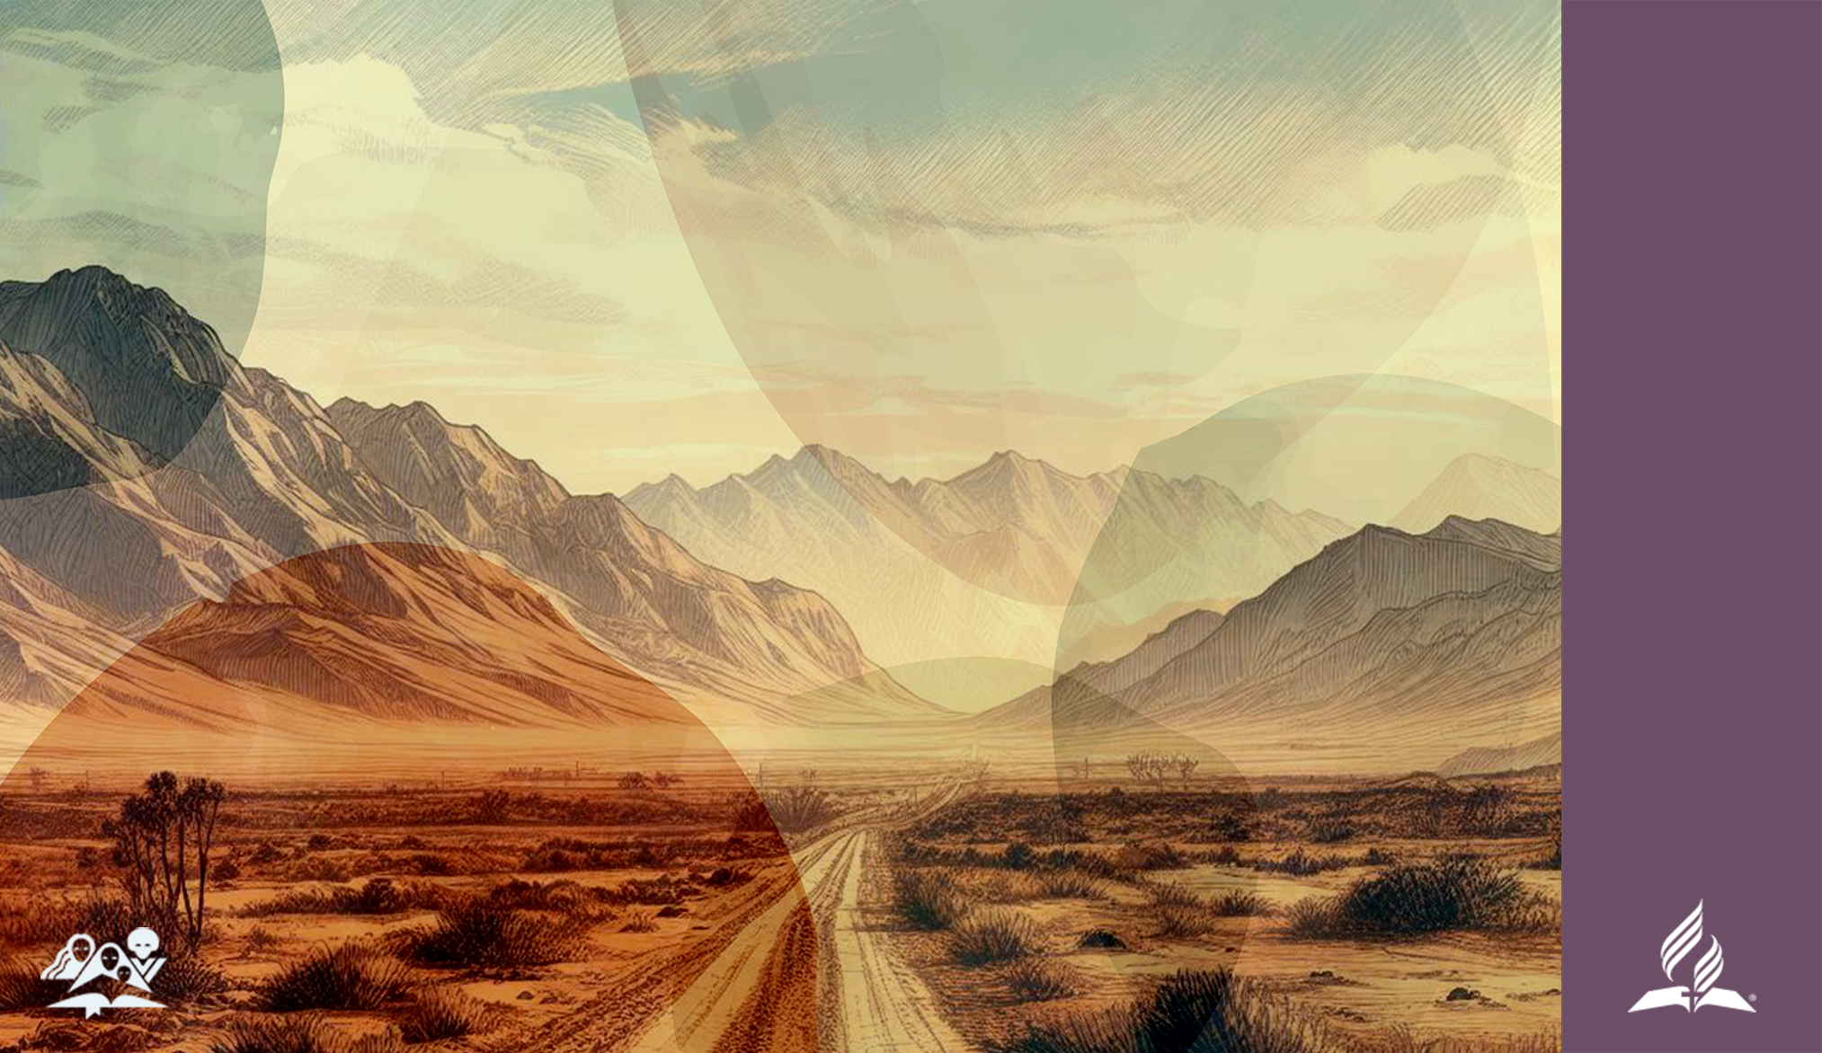
LÁT TÉGED
ISTEN, AKI
Írta: Edith Ruiz-Espinoza
az Inter-Amerikai Divízió Női- és Gyermek Szolgálatok igazgatója
Fordította: Tokics Ildikó
NŐI SZOLGÁLATOK, NŐK KIEMELT NAPJA 2024

Slide 2

Mit jelent látni? Látni azt jelenti…
Hogy érzékelünk a látás érzékén keresztül.
  Ez a fizikai aspektus.
Érzékeljük az érzelmeket és megpróbáljuk megérteni azokat.
  Ez az érzelmi oldal.
Intelligensen és figyelmesen érzékelünk.
  Ez a kognitív észlelés.

Slide 3
HÁGÁR
ISTEN LÁT TÉGED
A SIVATAGBAN
1 Mózes 16. és 21. fejezet

Slide 4
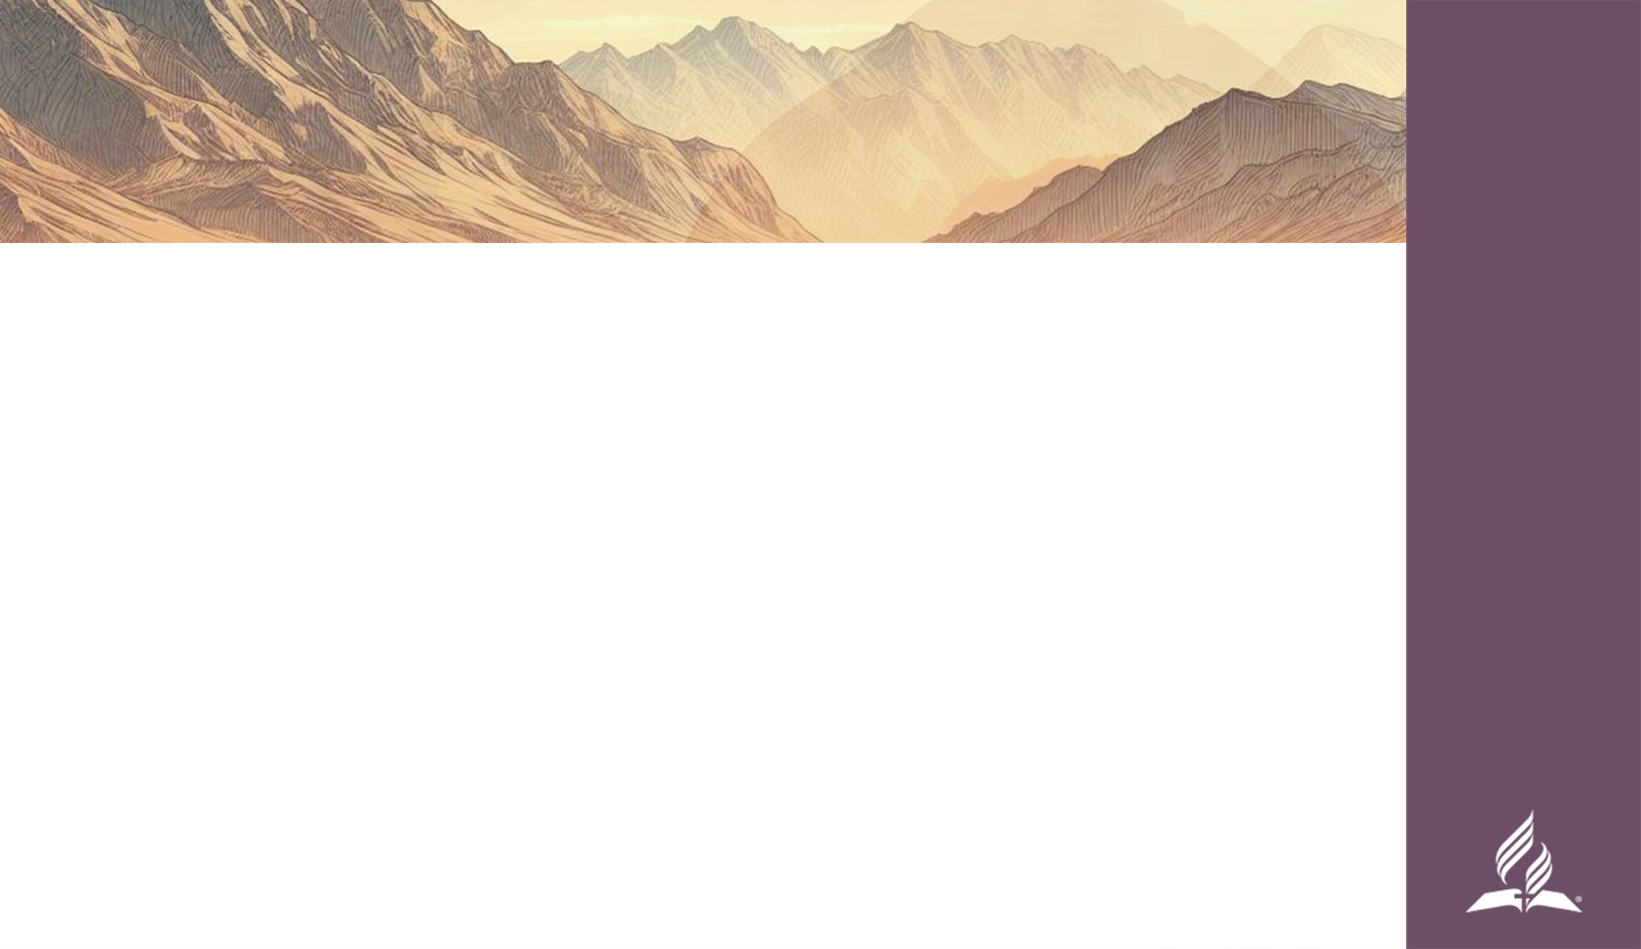
Isten lát téged a sivatagban
Isten látja, amikor figyelemzavarral küzd az ember, és nem tudod, mit tegyél, vagy hova fordulj.
Isten látja a nyomorúságodat, amikor elveszíted, amire szükséged van, vagy amit a legjobban szeretsz.
Isten látja, amikor az életed összeomlik körülötted és nem látsz kiutat.
Isten látja a fizikai és érzelmi magányodat.
Ekkor Isten megmutatja magát és reményt ad neked.
Isten felemel, amikor a világ elhagy.

Slide 5
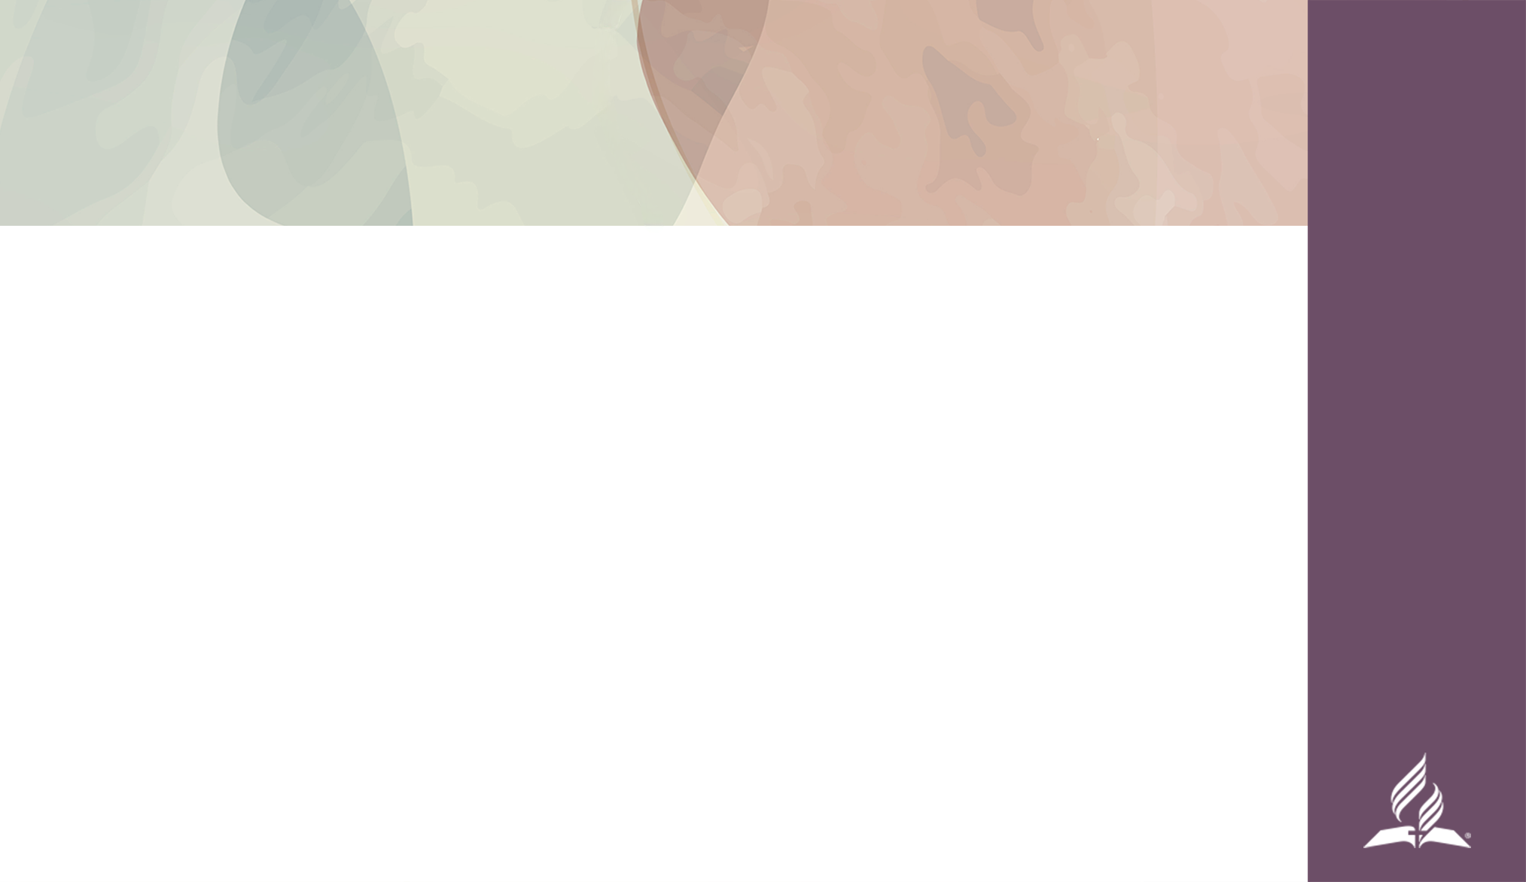
Isten lát téged a sivatagban
„Mert ő maga mondta:
Nem maradok el tőled,
sem el nem hagylak téged”
(Zsidókhoz írt levél 13:5)
(Lásd: Zsoltárok könyve 118:6)

Slide 6
Isten látta Hágárt
Isten volt az ő ereje. Isten volt az ő fénye.
Isten a kezében tartotta őt.
Ő az az Isten, aki lát.
Jegyezd meg ezt a Igét! Ez Isten ígérete neked:
„Isten a mi oltalmunk és erősségünk,
mindig biztos segítség a nyomorúságban.”
Zsoltár 46:2

Slide 7
RISZPÁNT
ISTEN, AKI LÁTTA
AZ Ő FÁJDALMÁBAN
2Sámuel 21:10-14

Slide 8
Isten lát téged a fájdalmadban
Isten látja a te tragédiáidat is.
Isten látja a könnyeidet, amikor az életed irányíthatatlan.
Ő mindenre elrendelt egy időt, még „a sírás idejére” is (Prédikátor 3:4).
Ő érzelmi, fizikai és lelki gyógyulást ad, „akik Istent szeretik, minden javukra szolgál” (Róma 8:28).
Ő átalakítja a fájdalmadat áldássá.
Isten erőt ad neked a fájdalomban, mert —
Ő látja a szükségedet és helyreállít téged.

Slide 9
Isten látta Riszpát
Isten volt az ő ereje. Isten volt az ő világossága. Isten a kezében tartotta őt. Ő az az Isten, aki lát.
Jegyezd meg ezt az Igét! Ez Isten ígérete neked.
„Akik az Úrhoz kiáltanak, azokat meghallgatja,
és kimenti őket minden bajból”
Zsoltár 34:18

Slide 10
HÁZASSÁGTÖRŐ NŐT
ISTEN, AKI LÁTTA A
AZ Ő SZÉGYENÉBEN
János 8:2-12

Slide 11
A névtelen nő
„Mindenekelőtt legyetek kitartóak
az egymás iránti szeretetben,
mert a szeretet sok bűnt elfedez”
1Péter 4:8

Slide 12
A névtelen nő
„Pedig a mi betegségeinket viselte, a mi fájdalmainkat hordozta”
Ézsaiás 53:4
„Pedig a mi vétkeink miatt kapott sebeket,
bűneink miatt törték össze. Ő bűnhődött,
hogy nekünk békességünk legyen,
az ő sebei árán gyógyultunk meg”
Ézsaiás 53:5

Slide 13
Isten látja a szégyenedet
Isten figyeli és látja a kudarcaidat.
Látja, miért aggódsz, miért érzed magad bizonytalannak vagy méltatlannak, látja miért sírsz.
Ő látja a szégyenedet.
Mégsem ítél el téged. Nem hibáztat és nem kritizál.
Ehelyett szeretettel és megbocsátással vesz körbe, majd
helyreállít és átalakít téged.
Csak a Jézussal való személyes találkozás által találhatunk örömöt és teljes elégedettséget.

Slide 14
Isten látta a házasságtörő nőt
Isten volt az ő ereje. Isten volt az ő világossága. Isten a kezében tartotta őt. Ő az az Isten, aki lát.
Jegyezd meg ezt az Igét! Ez Isten ígérete neked:
„Az írás így szól: Aki hisz Őbenne,
nem szégyenül meg”
Róma 10:11, NIV
(Lásd még Ézsaiás 28:16)

Slide 15
TÉGED
ISTEN LÁT
A VIHARODBAN

Slide 16
Isten lát téged a viharodban
Rád törhet a válság vihara.
Fekete felhők miatt túlterheltnek érezheted magad.
Néha hirtelen minden megváltozik, és egy pillanat alatt kibillensz az egyensúlyból a jelentős változások mozgásával, mint
  a válás, a betegség, a munkanélküliség, vagy a lakóhelyváltás szükségessége miatt, a magány és az irányításodon kívül lévő helyzetek miatt.
Semmi sem történik úgy, hogy Isten ne vegye észre, mert
Ő Isten, aki lát —
Lát mindent, amit elszenvedsz, mindent, ami kimerít.

Slide 17
Zsoltárok 86. fejezet
„Figyelj rám, és hallgass meg, Uram, mert nyomorult és szegény vagyok! (1. vers)
Légy kegyelmes, Uram, mert hozzád kiáltok mindennap. (3. vers)
Hallgass, Uram, imádságomra, és figyelj könyörgő szavamra! (6. vers)
A nyomorúság idején hozzád kiáltok, mert te meghallgatsz engem. (7. vers)
Nincs hozzád hasonló, Uram, az istenek között... (8. vers)
Nagy vagy te, csodákat teszel, te vagy Isten egyedül!” (10. vers)

Slide 18
Isten lát téged
Isten a te erőd. Isten a te világosságod.
Isten a kezében tart téged. Ő az Isten, aki lát.
Jegyezd meg ezt az Igét! Ez Isten ígérete neked:
„Mert most tükör által homályosan látunk,
akkor pedig színről színre; most töredékes
az ismeretem, akkor pedig úgy fogok ismerni, ahogyan engem is megismert Isten”
1Korinthus 13:12

